Slide 1


Slide 2

3.1 RFID的各種標準
  RFID的技術標準，目前有以下幾種標準派系，分述如下：
  1. EPCglobal
  2. Ubiquitous ID Center
  3. ISO/IEC

Slide 3
3.2 RFID標準的制定
  標準的制定的好處有：
  1. 技術規格的統一
  2. 象徵技術轉為成熟
  3. 成本降低

Slide 4
3.3 RFID的趨勢
  1. 應用系統連結的技術有標準化的介面
  2. RFID晶片ID有唯一的識別碼
  3. Tag與讀寫器間的應用技術使用開放的標準

Slide 5
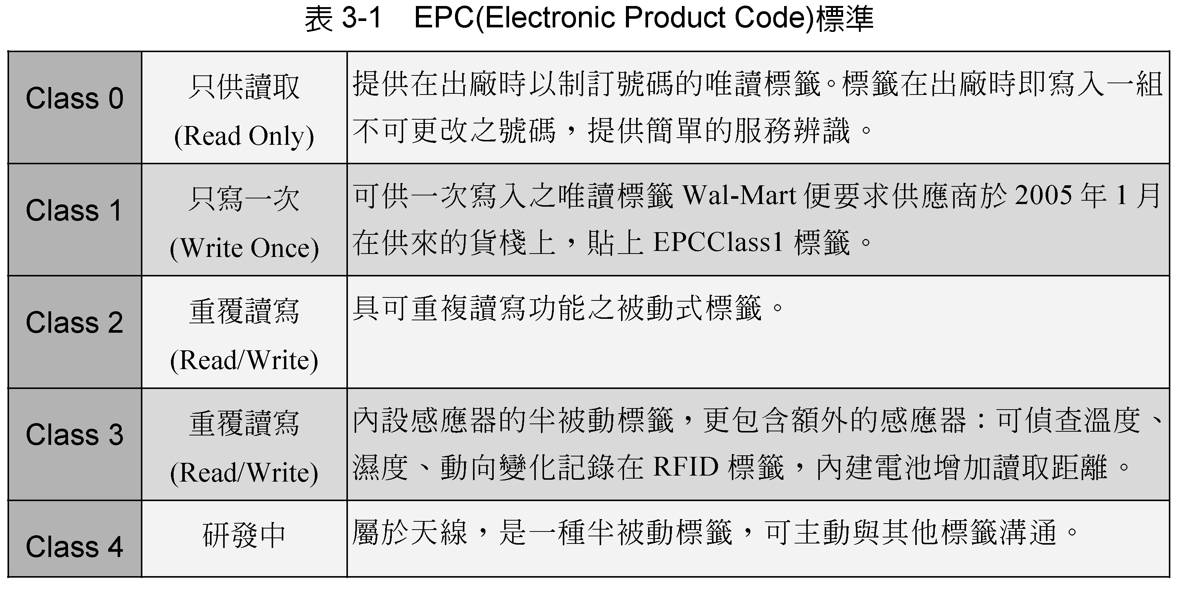
3.4 電子產品碼

Slide 6
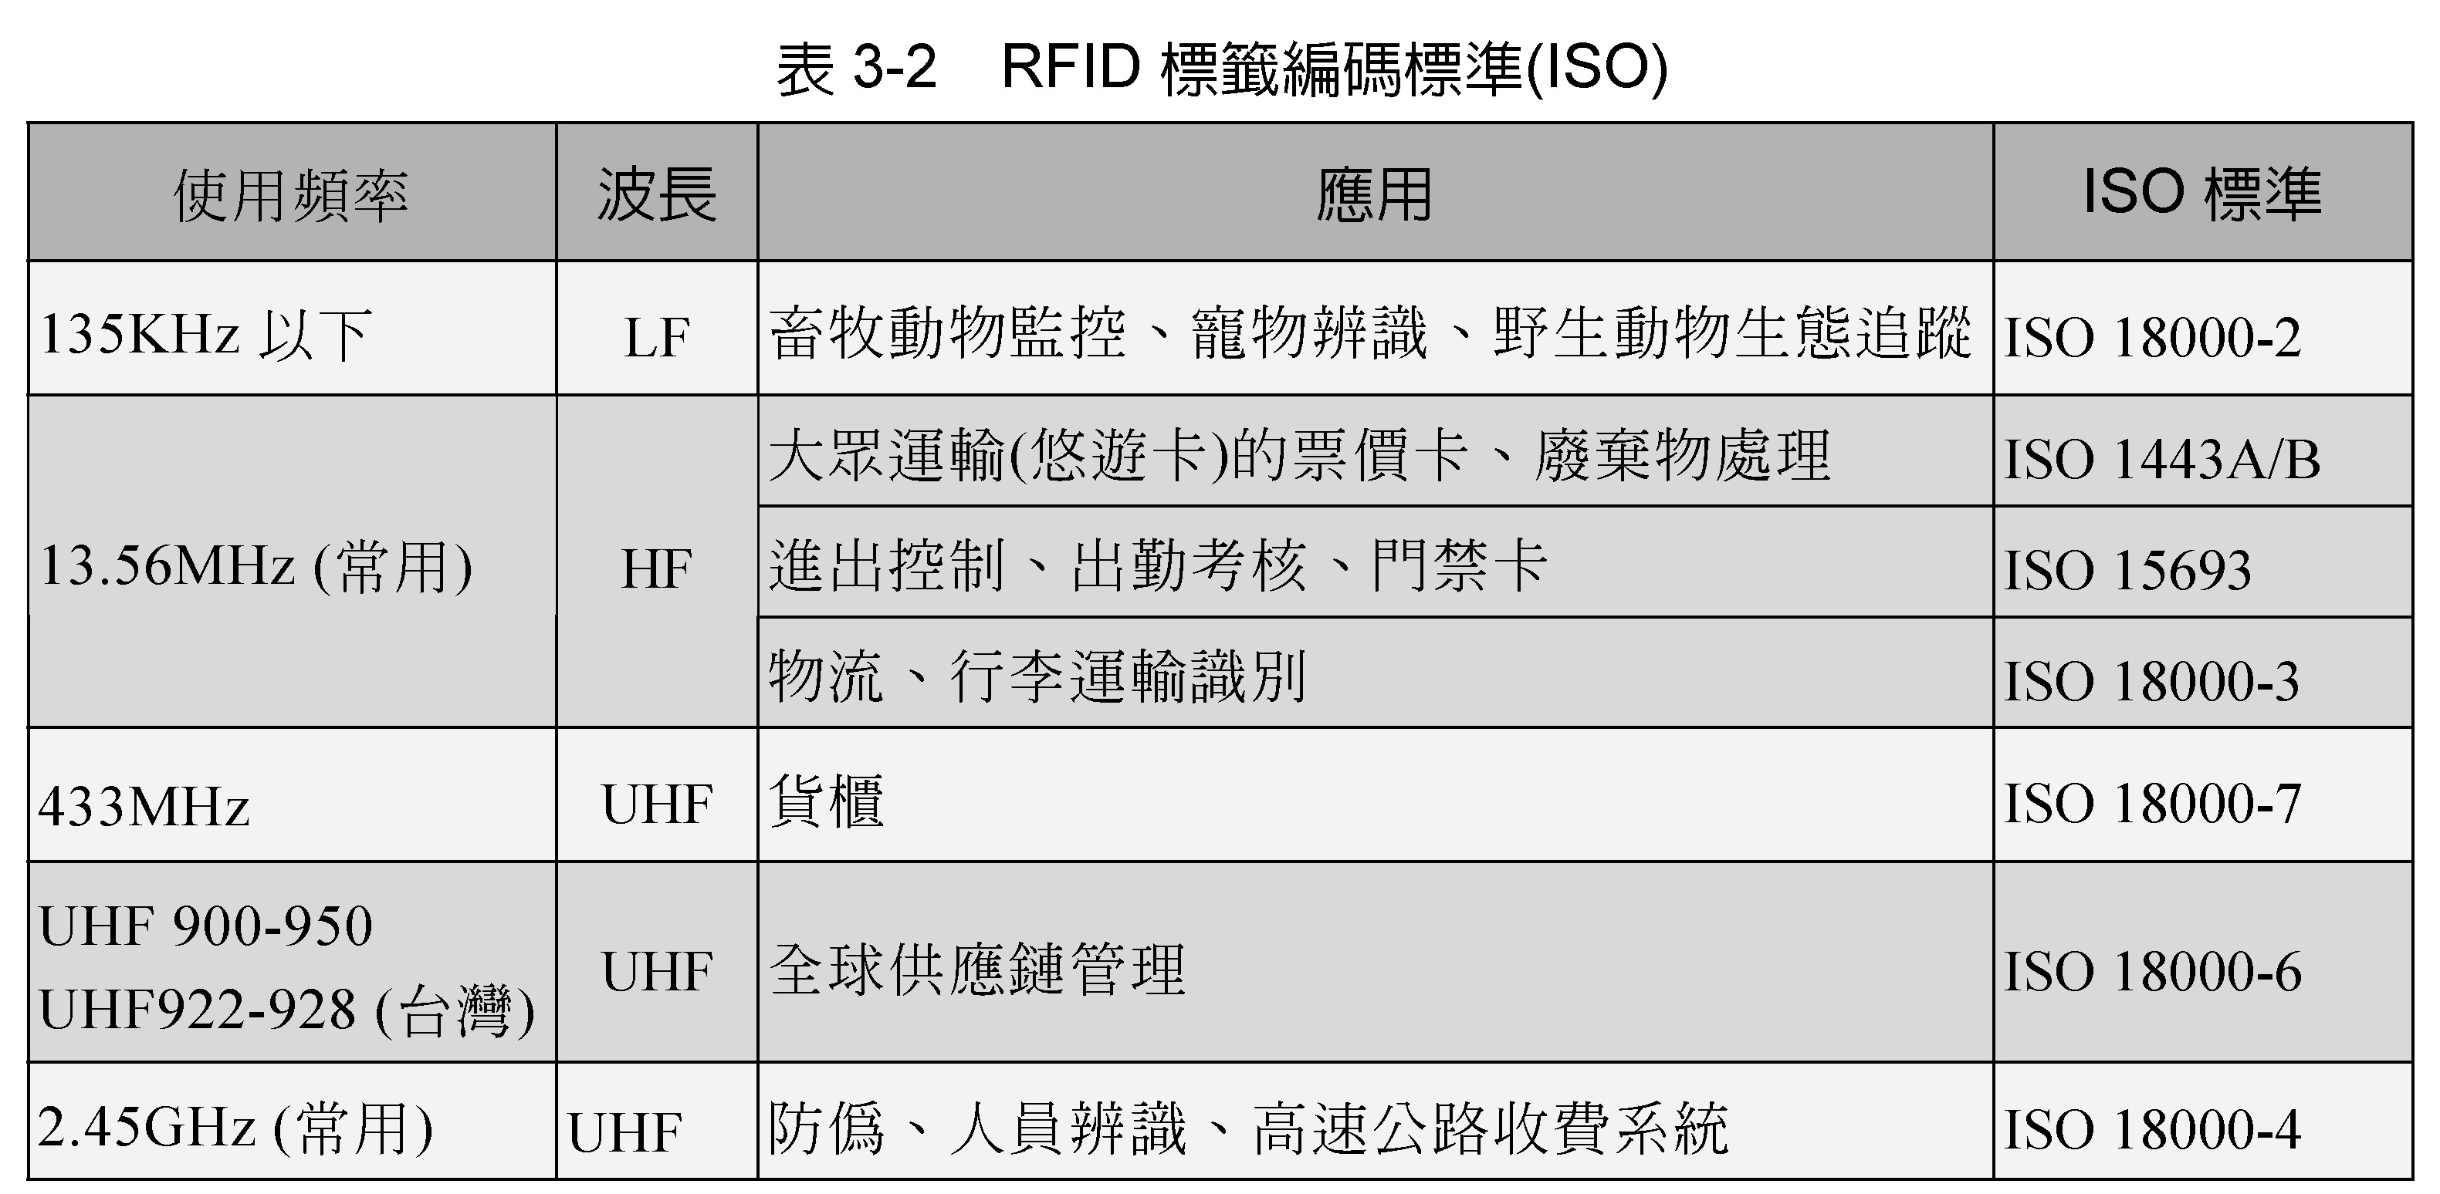
3.5 RFID的ISO
  ISO的標準規範。

Slide 7
  1. ISO18000
  2. ISO 15693－短距離RFID卡
  3. ISO 14443A－超短距RFID卡
  4. ISO 14443B

